Slide 1

5조 문과의 향기
도시화 비교 및 균형 잡힌 발전 제언
김민형, 강주영, 정길종, 한유정

Slide 2
목차
팀 소개
연구배경
데이터
예상 시사점 및 방향성
추후 고려사항
질의응답

Slide 3
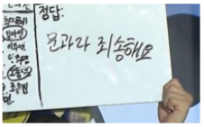
팀 소개
김민형 (영문학과, 리더) : 프로젝트 주제를 결정하며 데이터 처리 과정 및 팀을 리드하며 방향성을 제안
강주영 (경영학과) : 회의 내용 요약 및 정리하며 프로젝트에서 봐야 할 다양한 면을 볼 수 있도록 질문 및 제안
정길종 (지리학과) : 데이터 수집 및 전처리 역할의 큰 부분을 맡으며 시각화 작업을 진행
한유정 (산업심리학과) : 데이터 및 자료를 정리하는 공간(slack) 생성 및 회의 내용을 요약 및 방향성 제안

Slide 4
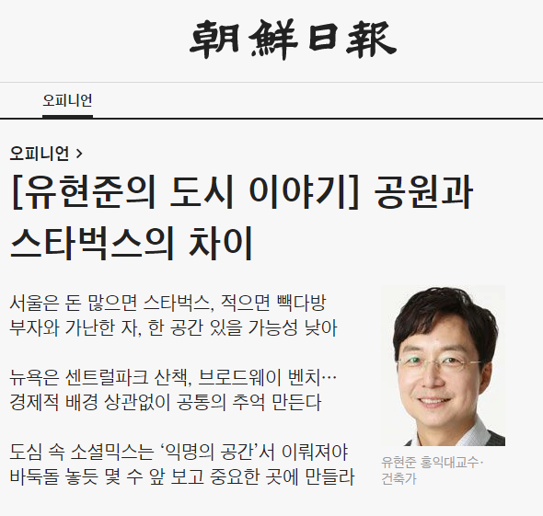
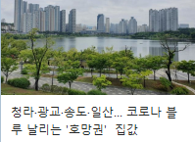
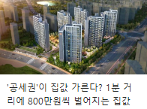
연구배경

Slide 5
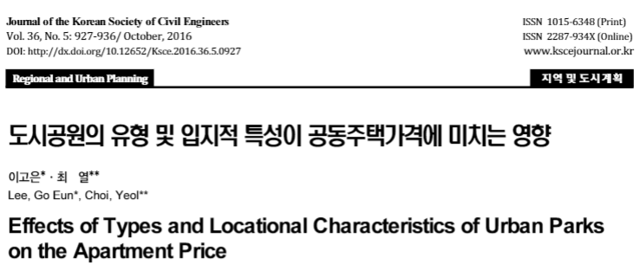
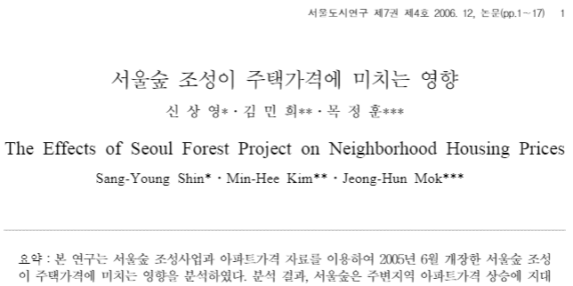
연구배경

Slide 6
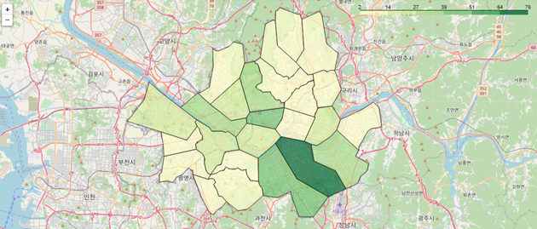
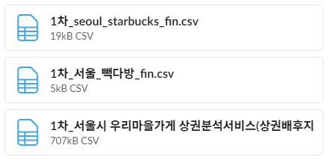
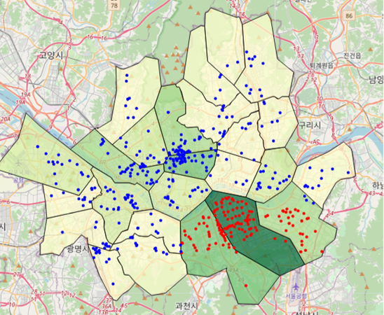
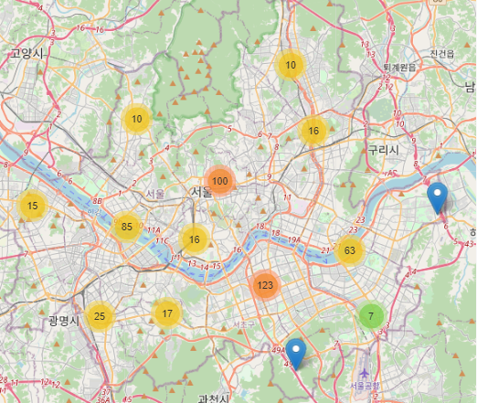

데이터

Slide 7
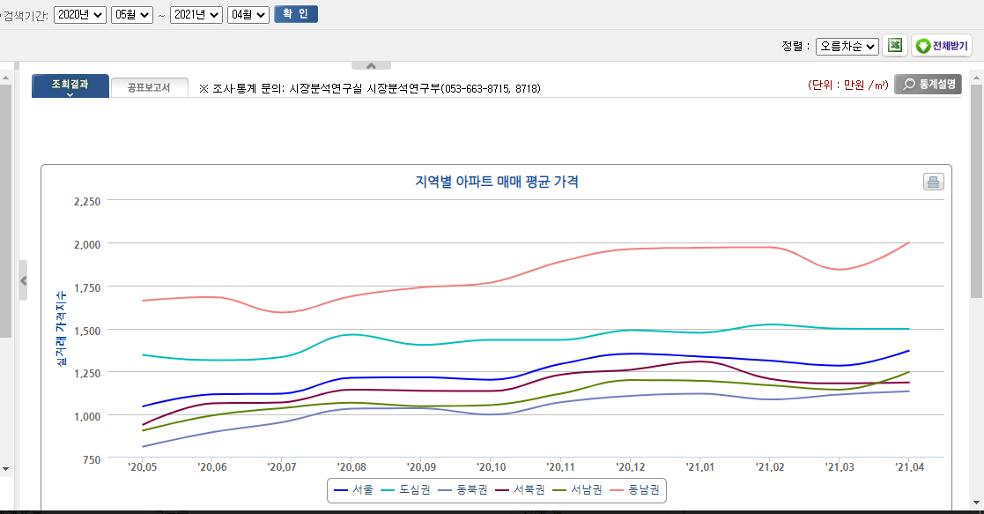
데이터
한국부동산원

Slide 8
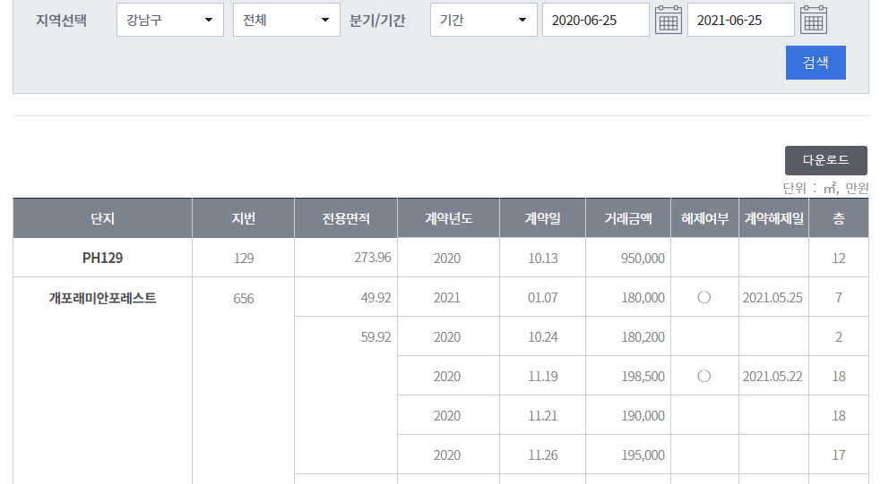
데이터
서울부동산정보광장

Slide 9
예상 시사점 및 방향성
불균형
도시화
공원
제안

Slide 10
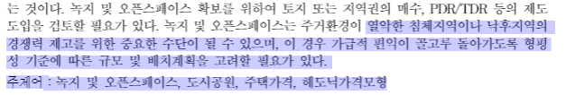
예상 시사점 및 방향성

Slide 11
추후 고려사항
공원 구성 가능한 지역은 어디인지 파악(산업지역, 거주지역 등)
또는 공원 구성에 대한 현행법을 고려하지 않아도 되는가
데이터 고려사항: 아파트 매매가(연 단위), 분양권(월 단위)
고려 이유: 연 단위로 하면 월 단위보다 데이터 양이 줄어든다.
Merge를 위한 key 값을 어떻게 해야 할지 논의 중

Slide 12
질의응답
감사합니다.

